Slide 1
مراحل تفعيل الحساب الخاص بالطالب في الجامعة الحسن الثاني المحمدية- الدار البيضاء
أدخل إلى الموقع : http://www.univh2m.ac.ma/

Slide 2
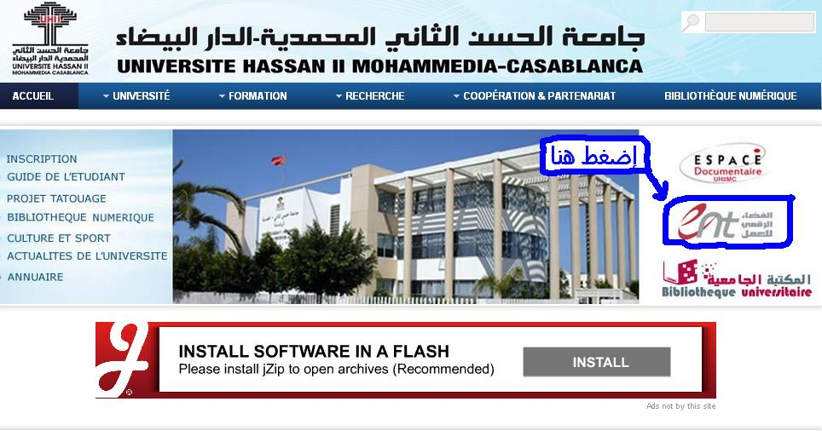
المرحلة رقم 1

Slide 3
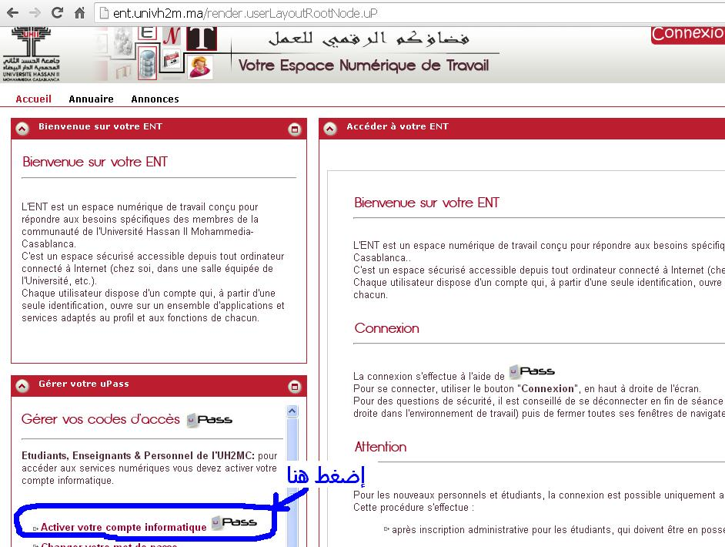
المرحلة 2

Slide 4
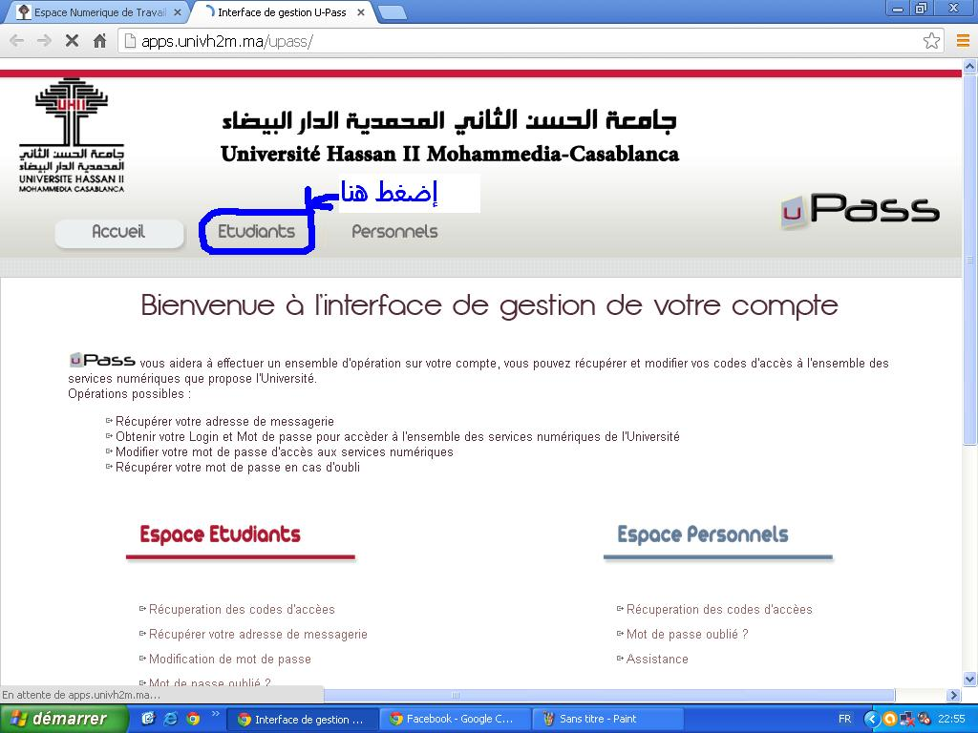
المرحلة3

Slide 5
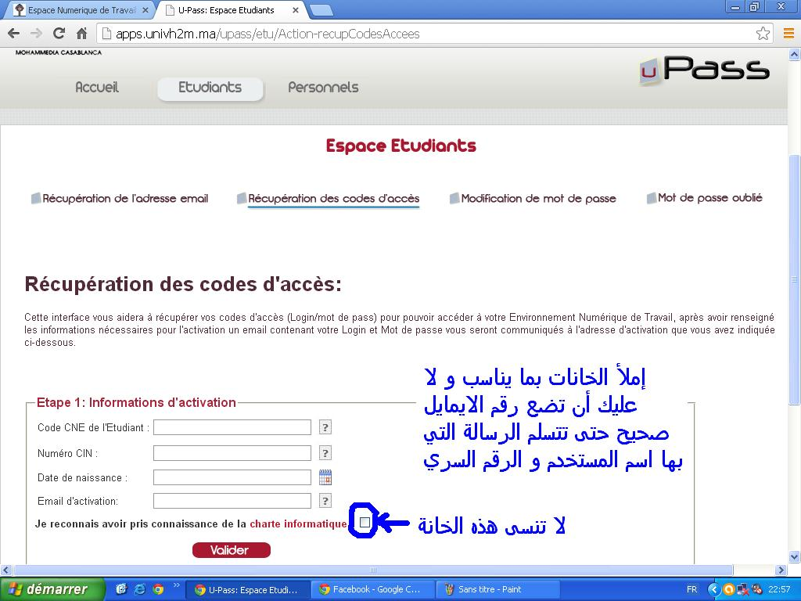
المرحلة 5

Slide 6
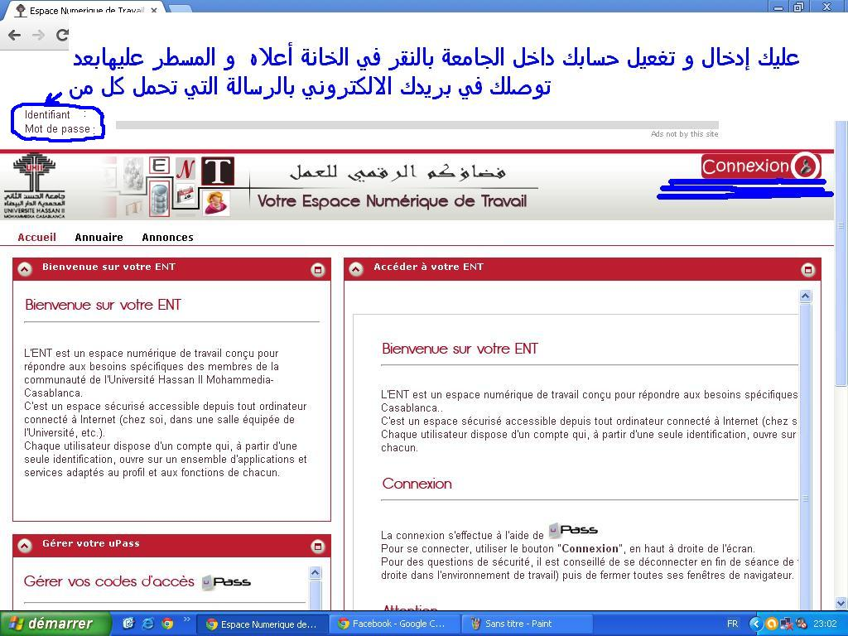
المرحلة 6

Slide 7
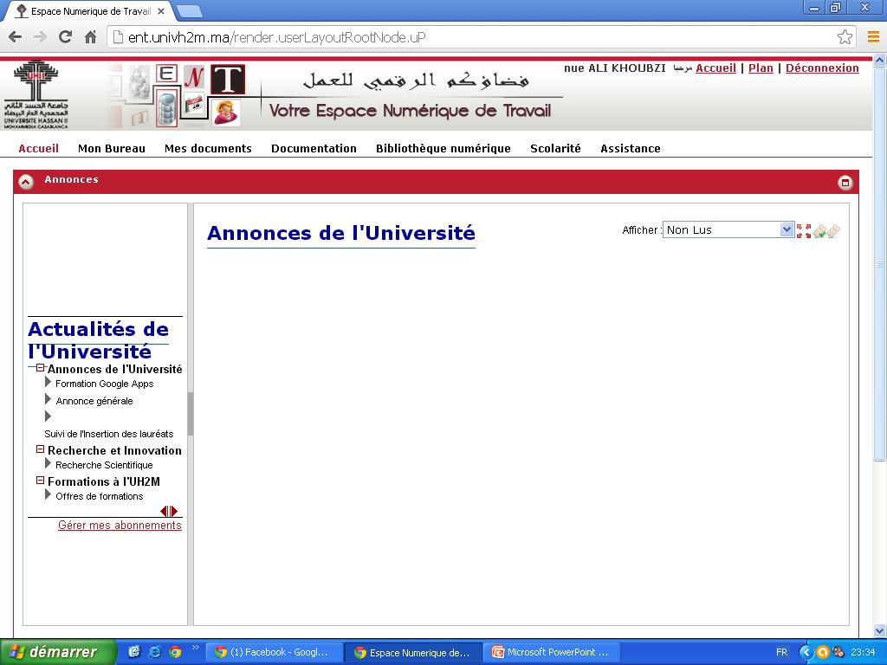
بعد الدخول ستجدون هذه الصفحة

Slide 8
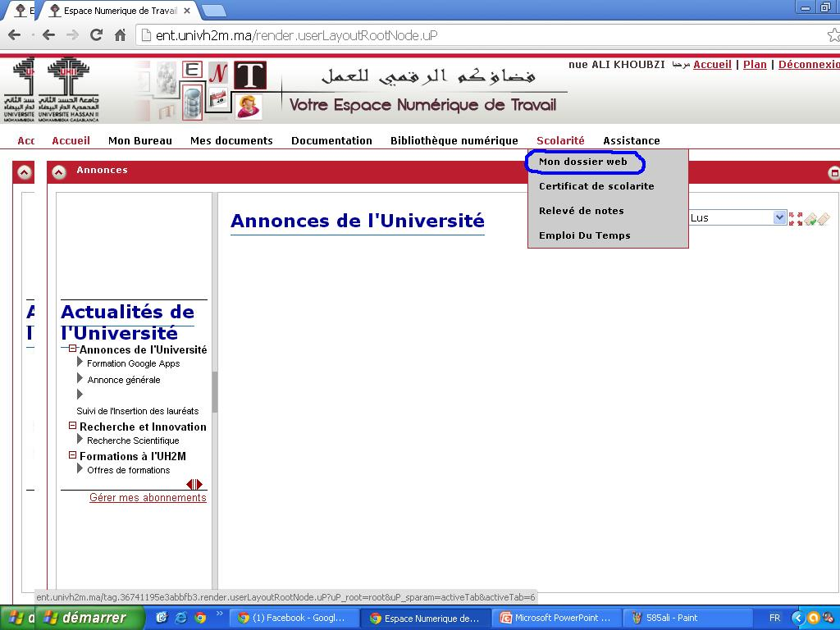
المرحلة التالية

Slide 9
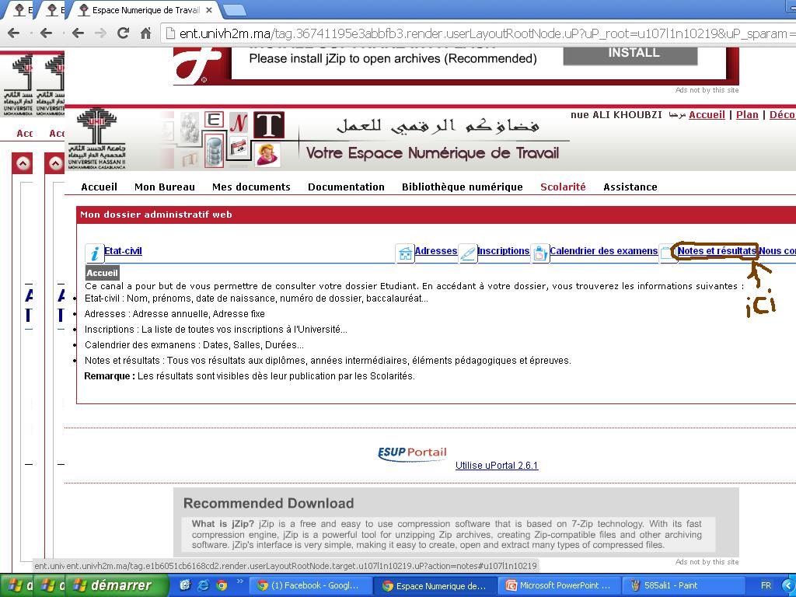
المرحلة قبل الأخيرة

Slide 10
المرحلة الأخيرة
ستجدون كل نقط السنوات التي درستم بها في الكلية
أتمنى لكم و لي التوفيق
آسف إن لم أستطع تبسيط الأمور أكثر.

